Slide 1
Unit 6
Let's go shopping!

Slide 2
I like
我喜欢
I don’t like
我不喜欢

Slide 3

Pair
Work

Slide 4
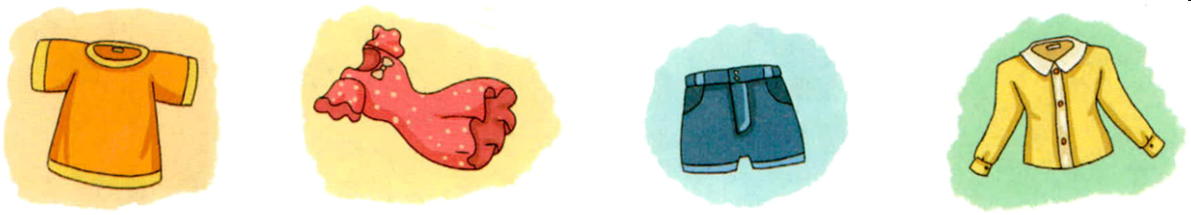
I like the orange.
我喜欢橘色。

Slide 5
I like the red dress.
我喜欢这个红色连衣裙。

Slide 6
I don’t like the blue shorts.
我不喜欢这个蓝色短裤。

Slide 7
I don’t like the blouse.
我不喜欢这个女式衬衫。

Slide 8
谢谢！

